Slide 1

Mukavemet
Dr. Öğr. Üyesi Sinan Eraslan
İnşaat Mühendisliği

Slide 2
KAYNAKLAR
Beer, F. P., DeWolf, J. T., Mazurek D.F., Johnston R.E. Jr., 2012, Mechanics of Materials, Sixth Edition, McGraw-Hill Companies
Hibbeler, R. C. 2009, Mechanics of Materials, Seventh Edition.
Hibbeler, R. C. (2016), Engineering Mechanics, Fourteenth Edition.
Omurtag, M. H. 2005; Mukavemet II, Birsen Yayınevi, İstanbul
Omurtag, M. H. 2011; Mukavemet, 3. Baskı Birsen Yayınevi, İstanbul
Bakioğlu, M. 2009; Cisimlerin Mukavemeti Cilt 2, Beta Basım Yayım Dağıtım A. Ş.,Çağaloğlu-İstanbul.
Zor M., Mukavemet Ders Notları, Dokuz Eylül Üniversitesi, Makine Mühendisliği Bölümü
Alchalabi N., Lecture Notes, Strength of Materials
Uyarı:
Bu ders notu; figürler, örnek problemler ve açıklamalar bakımından ağırlıklı olarak aşağıdaki temel kaynaklardan derlenmiştir:
Beer, F. P., DeWolf, J. T., Mazurek, D. F., Johnston, R. E. Jr. (2012), Mechanics of Materials, Sixth Edition, McGraw-Hill.
Hibbeler, R. C. (2016), Engineering Mechanics, Fourteenth Edition.
Omurtag, M. H. (2011), Mukavemet, 3. Baskı, Birsen Yayınevi, İstanbul.
Tüm içerikler yalnızca eğitim ve öğretim amaçlı kullanılmakta olup, ilgili telif hakları kaynak sahiplerine aittir.

Slide 3
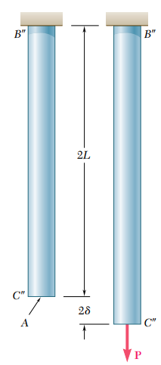
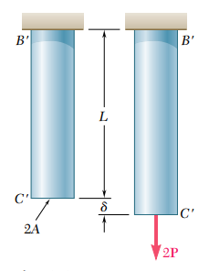
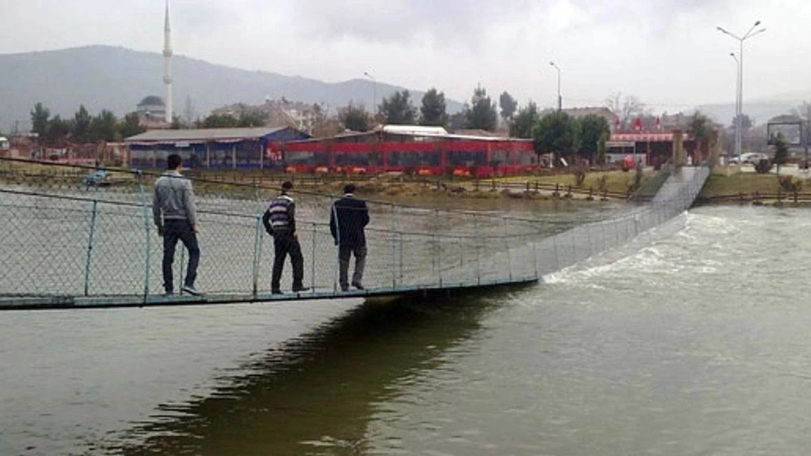

Şekil değiştirme KAVRAMI ve ÇEŞİTLERİ
Şekil Değiştirme (Strain): Katı cisimlerde, uygulanan dış etkiler (kuvvet, moment, ısı vb.) altında cismin davranışının açıklanmasında gerilme ile birlikte bir diğer önemli kavram şekil değiştirme olmaktadır. Elemanda veya sistemde meydana gelecek deformasyonlar, gerilmeler ve bu ikisi arasındaki ilişki tasarım için gereklidir. Gerilmelerin yanı sıra şekil değiştirmelerin de belirli limitleri aşmaması tasarımın işlevselliği ve güvenliği açısından gereklidir.
Şekil Değiştirme
$$ε=\frac{δ}{L}$$
Şekil değiştirme matematiksel olarak bir elemanın yükleme olmayan orjinal (ilk) haline göre yükleme sonrası ne kadar deformasyona uğradığını ifade eder. İlgili deplasmanın cismin o yöndeki ilk boyutlarına oranı ile hesaplanır. Sembolü ‘’$ε$ ’’ (epsilon) olup, görüleceği üzere m/m olduğu için birimsizdir. Mühendislikte uzama şekil değiştirmeleri pozitif, kısalma şekil değiştirmeleri ise negatif işaret ile ifade edilir. Yükleme tipine göre (eğilme, burulma, çekme, basınç vb.) şekil değiştirme tipleri ve hesaplamaları farklı olmaktadır.

Slide 4
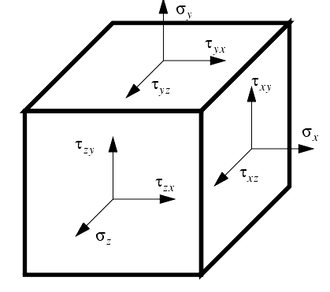
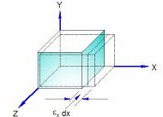
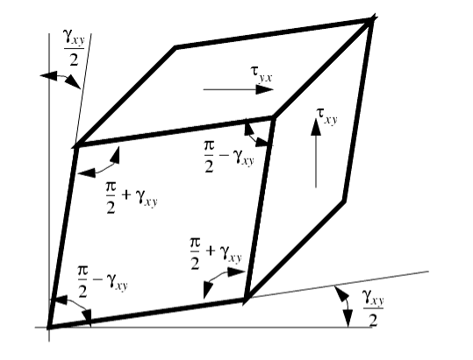
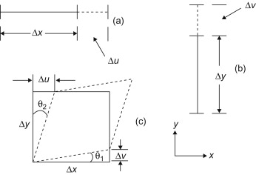

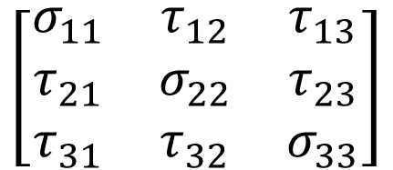

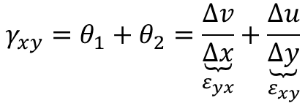

Şekil değiştirme KAVRAMI ve ÇEŞİTLERİ
Şekil Değiştirme (Strain): Bir noktadaki şekil değiştirmenin bilinmesi, bu noktadaki sonsuz küçük bir hacim elemanının şekil değiştirmeden sonraki yeni biçiminin bilinmesi ile tarif edilebilir. Bu hacim elemanını kenarları $∆x$ , $∆y$ ve $∆z$ olan bir dikdörtgenler prizması olarak alalım. Bu sonsuz küçük prizmanın şekil değiştirmiş halinin bilinmesi için x,y,z doğrultularındaki boy uzama oranları $(ε_{x},ε_{y},$ $ε_{z}$) ile kenarlar arasındaki dik açıda meydana gelen değişimler bilinmelidir.
Gerilme Tensörü
Şekil Değiştirme Tensörü
Çok küçük şekil değiştirmeler için Mühendislik Kayma Gerilmesi
$$\left[\begin{matrix}ε_{xx} & {\frac{1}{2}γ}_{xy} & {\frac{1}{2}γ}_{xz} \\ {\frac{1}{2}γ}_{yx} & ε_{yy} & {\frac{1}{2}γ}_{yz} \\ \frac{1}{2}γ_{zx} & {\frac{1}{2}γ}_{zy} & ε_{zz}\end{matrix}\right]$$
$$\left[\begin{matrix}σ_{11} & τ_{12} & τ_{13} \\ τ_{21} & σ_{22} & τ_{23} \\ τ_{31} & τ_{32} & σ_{33}\end{matrix}\right]$$
$$\left[\begin{matrix}ε_{xx} & ε_{xy} & ε_{xz} \\ ε_{yx} & ε_{yy} & ε_{yz} \\ ε_{zx} & ε_{zy} & ε_{zz}\end{matrix}\right]$$
$$γ_{xy}=θ_{1}+θ_{2}=\underset{ε_{yx}}{\underbrace{\frac{∆v}{∆x}}}+\underset{ε_{xy}}{\underbrace{\frac{∆u}{∆y}}}$$
simetrik
$$ε_{xy}=ε_{yx}$$
simetrik

Slide 5
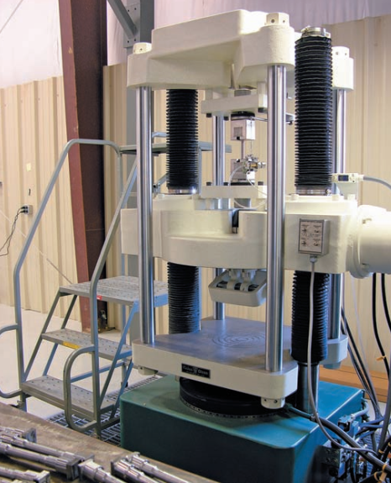
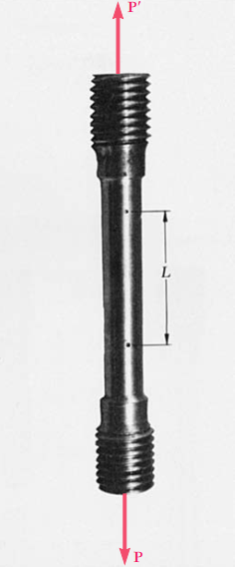
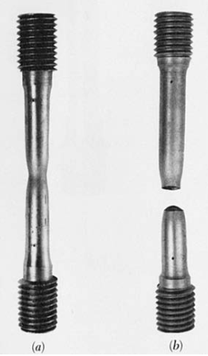
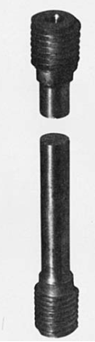
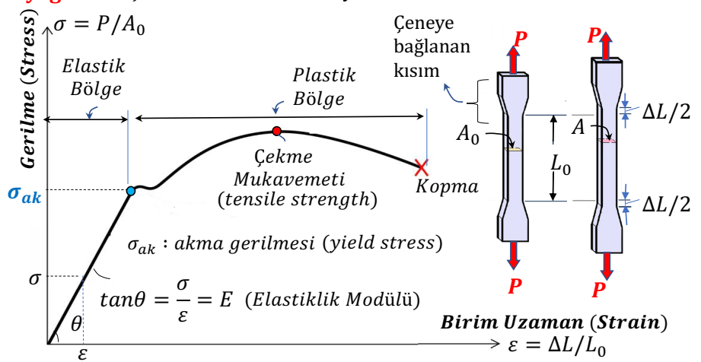
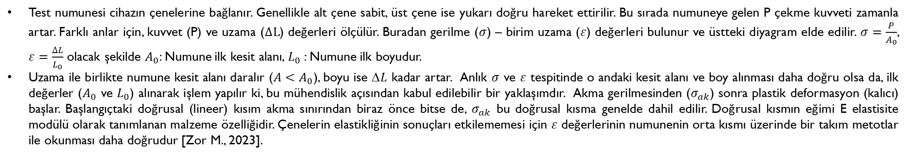
GERİLME-Şekil değiştirme İLİŞKİSİ
Cisimlerin kuvvetler altında yapacakları şekil değiştirmeleri ile iç bünyede oluşacak gerilmeler arasında bir ilişki vardır. Bu ilişki malzemeye bağlı olarak değişir ve bir takım testler yardımı ile ifade edilir. Çekme testi olarak isimlendirilen çok yaygın bir test ile cisme belirli kurallara (test standarttı) uygun olarak çekme kuvveti uygulanır ve cisimdeki gerilme-şekil değiştirme değerleri ölçülerek kaydedilir. Böylece belirli bir malzemeden yapılmış cismin gerilme-şekil değiştirme diyagramları elde edilerek davranışı karakterize edilebilir.
Test numunesi cihazın çenelerine bağlanır. Genellikle alt çene sabit, üst çene ise yukarı doğru hareket ettirilir. Bu sırada numuneye gelen P çekme kuvveti zamanla artar. Farklı anlar için, kuvvet (P) ve uzama ($∆L$) değerleri ölçülür. Buradan gerilme ($σ$) – birim uzama ($ε$) değerleri bulunur ve üstteki diyagram elde edilir. $σ=\frac{P}{A_{0}}$, $ε=\frac{∆L}{L_{0}}$ olacak şekilde $A_{0}$: Numune ilk kesit alanı, $L_{0}$: Numune ilk boyudur.
Uzama ile birlikte numune kesit alanı daralır (${A<A}_{0}$), boyu ise ∆𝐿 kadar artar. Anlık $σ$ ve $ε$ tespitinde o andaki kesit alanı ve boy alınması daha doğru olsa da, ilk değerler ($A_{0}$ ve $L_{0}$) alınarak işlem yapılır ki, bu mühendislik açısından kabul edilebilir bir yaklaşımdır. Akma gerilmesinden ($σ_{ak}$) sonra plastik deformasyon (kalıcı) başlar. Başlangıçtaki doğrusal (lineer) kısım akma sınırından biraz önce bitse de, $σ_{ak}$ bu doğrusal kısma genelde dahil edilir. Doğrusal kısmın eğimi E elastisite modülü olarak tanımlanan malzeme özelliğidir. Çenelerin elastikliğinin sonuçları etkilememesi için $ε$ değerlerinin numunenin orta kısmı üzerinde bir takım metotlar ile okunması daha doğrudur [Zor M., 2023].

Slide 6
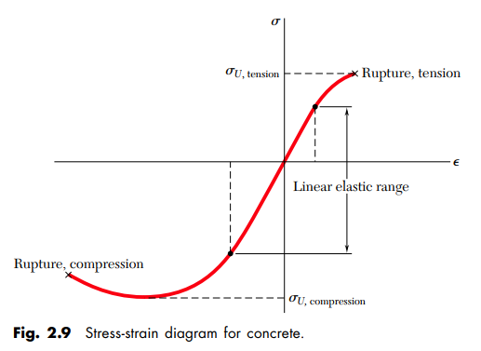
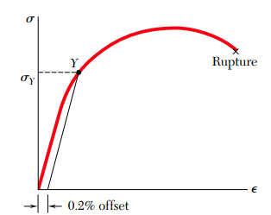
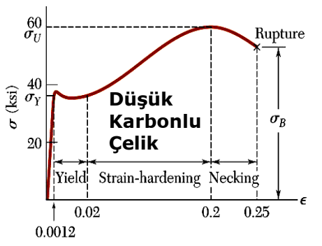
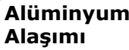
GERİLME-Şekil değiştirme İLİŞKİSİ
Görüleceği üzere gevrek malzemelerde çekme kuvveti altında plastik bölge yok denilecek kadar azdır ve ihmal edilir. Ayrıca gevrek malzemelerin basınç altındaki davranışı çekme altındaki davranışından çok farklıdır.
Sünek malzemeler ise çekme ve basınç altında aynı davranışı sergilerken, farklı sünek malzemeler farklı davranışlar gösterir. Örneğin karbonlu çelikte (yapı çeliği) ilk akma anından sonra gerilme belirli bir süre boyunca sabit kalır. Daha sonra artmaya devam ederek maksimum değerine ulaşır. Dikkatli incelendiğinde karbon çeliği için iki akma değeri söz konusudur. Bunlara üst ve alt akma değerleri adı verilir. Alt akma gerilmesi malzemede akmayı devam ettirmek için gerekli olan değer olduğu için karbon çeliğinde akma dayanımında dikkate alınır. Alüminyum da ise birçok sünek malzemede olduğu gibi gerilme akma anında sabit bir değerde kalmaz ve sürekli artarak yatay bir bölge oluşturmaz. Sünek malzemelerin akma gerilmeleri paralel (offset) metodu ile bulunur. Bu yöntemde %0.2’lik bir şekil değiştirme değerinde elastik bölgedeki eğriye bir paralel çizilir ve gerilme-şekil değiştirme eğrisi ile kesişme noktasındaki gerilme değeri akma değeri olarak belirlenir.

Slide 7
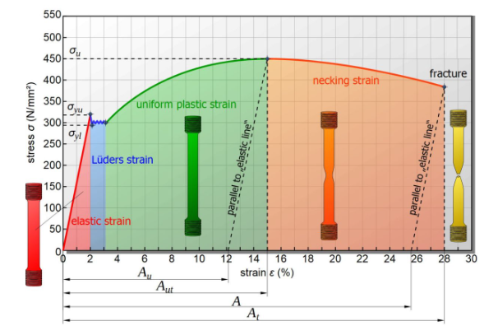
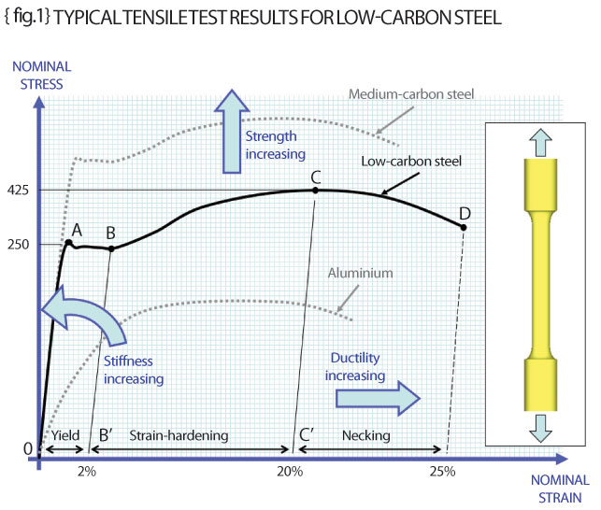
GERİLME-Şekil değiştirme İLİŞKİSİ
ÖDEV: GERÇEK GERİLME VE ŞEKİL DEĞİŞTİRME

Slide 8
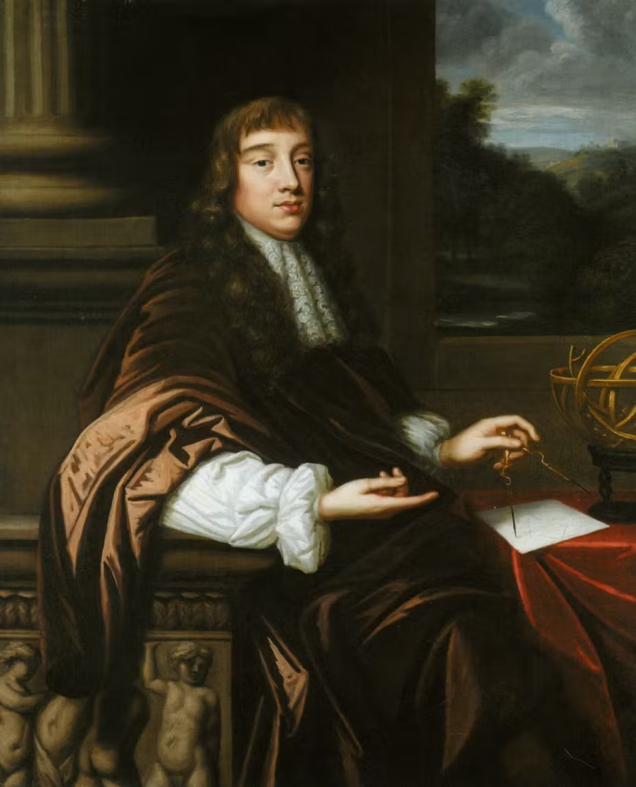
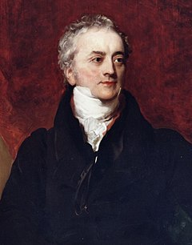
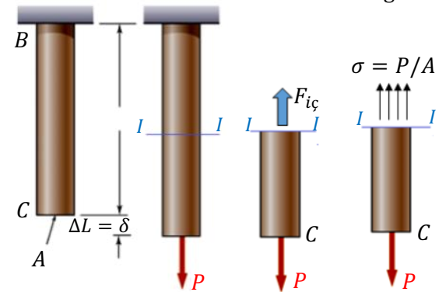
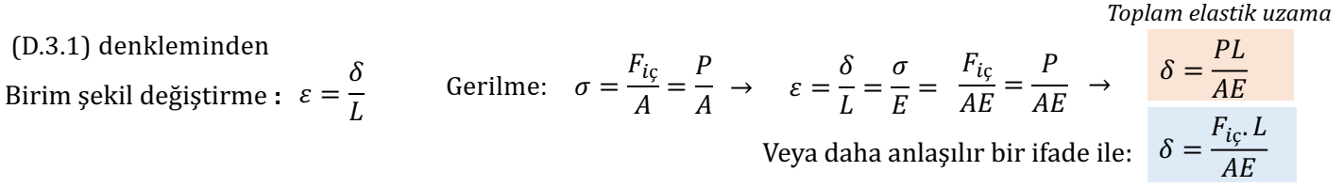

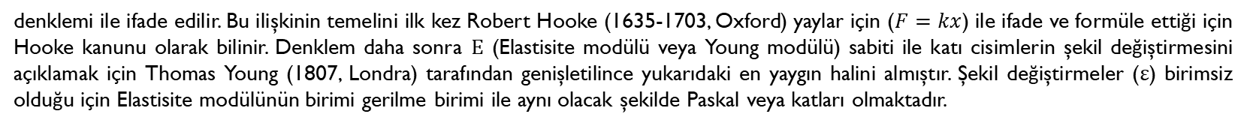
GERİLME-Şekil değiştirme İLİŞKİSİ
HOOKE KANUNU ve ELASTİSİTE MODÜLÜ:
Birçok mühendislik tasarımı küçük şekil değiştirmeler ve elastik davranış sınırları içinde olacak şekilde dizayn edilir. Çekme testi sonuçlarında sıkça vurgulandığı üzere gerilme ve şekil değiştirmenin doğrusal olarak değiştiği sınırlar içerisinde gerilme-şekil değiştirme ilişkisi
$$σ=Eε$$
denklemi ile ifade edilir. Bu ilişkinin temelini ilk kez Robert Hooke (1635-1703, Oxford) yaylar için ($F=kx$) ile ifade ve formüle ettiği için Hooke kanunu olarak bilinir. Denklem daha sonra $E$ (Elastisite modülü veya Young modülü) sabiti ile katı cisimlerin şekil değiştirmesini açıklamak için Thomas Young (1807, Londra) tarafından genişletilince yukarıdaki en yaygın halini almıştır. Şekil değiştirmeler ($ε$) birimsiz olduğu için Elastisite modülünün birimi gerilme birimi ile aynı olacak şekilde Paskal veya katları olmaktadır.
Robert Hooke
Şu ana kadar malzemelerin homojen olarak kabul edildiği vurgulanmalıdır. Ayrıca Elastisite modülü normal gerilme ve normal şekil değiştirme arasındaki ilişkiyi ifade eder. Böylece bir malzemenin elastisite modülünün yönden bağımsız olması veya olmaması önemlidir. Bu tip maddeler sırasıyla izotropik (her yönde $E$ aynı) ve anizotropik (farklı yönlerde farklı $E$ değerleri) olarak adlandırılırlar.
Artık gerilme, şekil değiştirme ve bu iki ifadeyi ilişkilendiren Hooke kanunu bilindiğine göre, eksenel yükler altındaki cisimlerde gerekli gerilme ve deformasyon analizleri yapılabilir. Örneğin eksenel yüklemeye maruz bir cisimde uzama
Thomas Young

Slide 9
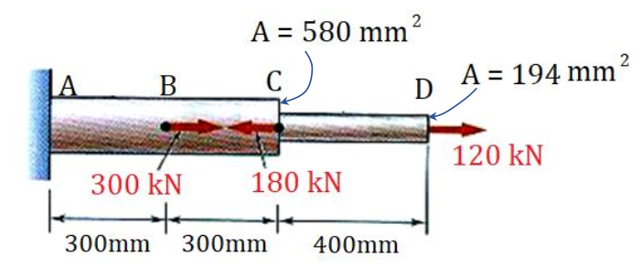

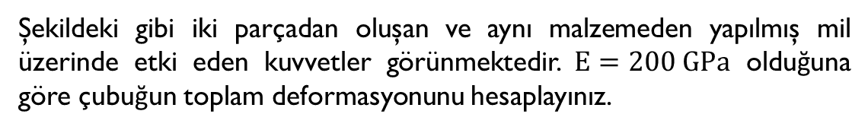
ÖRNEK
Şekildeki gibi iki parçadan oluşan ve aynı malzemeden yapılmış mil üzerinde etki eden kuvvetler görünmektedir. $E=200 GPa$ olduğuna göre çubuğun toplam deformasyonunu hesaplayınız.

Slide 10
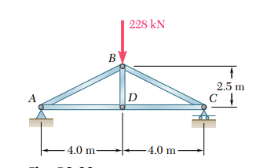
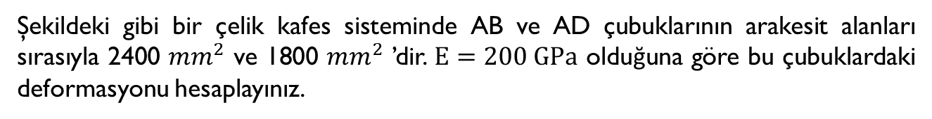
ÖRNEK
Şekildeki gibi bir çelik kafes sisteminde AB ve AD çubuklarının arakesit alanları sırasıyla 2400 ${mm}^{2}$ ve 1800 ${mm}^{2}$ ’dir. $E=200 GPa$ olduğuna göre bu çubuklardaki deformasyonu hesaplayınız.

Slide 11



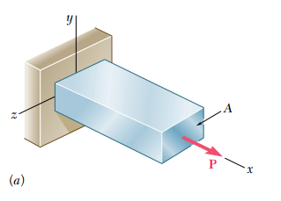
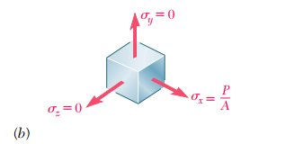
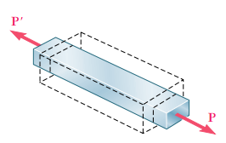
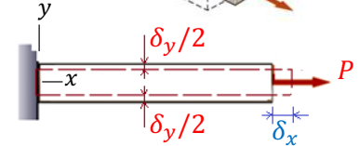
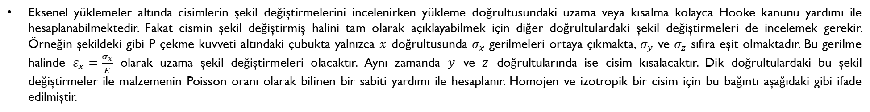
GERİLME-Şekil değiştirme İLİŞKİSİ
POISSON ORANI
Eksenel yüklemeler altında cisimlerin şekil değiştirmelerini incelenirken yükleme doğrultusundaki uzama veya kısalma kolayca Hooke kanunu yardımı ile hesaplanabilmektedir. Fakat cismin şekil değiştirmiş halini tam olarak açıklayabilmek için diğer doğrultulardaki şekil değiştirmeleri de incelemek gerekir. Örneğin şekildeki gibi P çekme kuvveti altındaki çubukta yalnızca $x$ doğrultusunda $σ_{x}$ gerilmeleri ortaya çıkmakta, $σ_{y}$ ve $σ_{z}$ sıfıra eşit olmaktadır. Bu gerilme halinde $ε_{x}=\frac{σ_{x}}{E}$ olarak uzama şekil değiştirmeleri olacaktır. Aynı zamanda $y$ ve $z$ doğrultularında ise cisim kısalacaktır. Dik doğrultulardaki bu şekil değiştirmeler ile malzemenin Poisson oranı olarak bilinen bir sabiti yardımı ile hesaplanır. Homojen ve izotropik bir cisim için bu bağıntı aşağıdaki gibi ifade edilmiştir.
Poisson oranı 0 ile 0.5 arasında bir değer olup $ν$ ile gösterilir. İşlemlerdeki negatif işaretinin yüklemeye paralel ve dik doğrultulardaki şekil değiştirmelerin her zaman zıt (uzama-kısalma) olmasından kaynaklandığına dikkat ediniz. Böylece eksenel bir yükleme altında bir katı cismin tüm yönlerdeki şekil değiştirme değerleri malzemenin Poisson oranı biliniyor ise (deneylerle önceden bulunur) kolaylıkla hesaplanabilir.

Slide 12
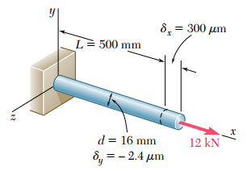

ÖRNEK
Şekildeki gibi bir çubuk eleman, belirtilen yüklemeler altında gösterilen şekil değiştirmeleri yapmıştır. Bu cismin Elastisite modülünü ve Poisson oranını hesaplayınız.

Slide 13
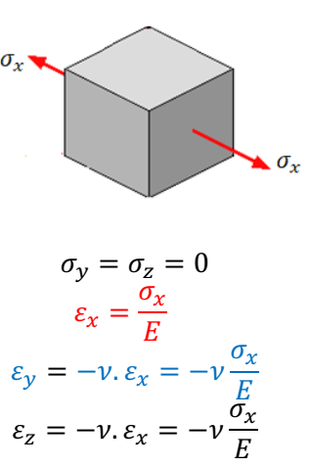
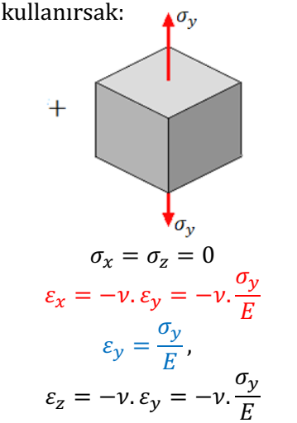
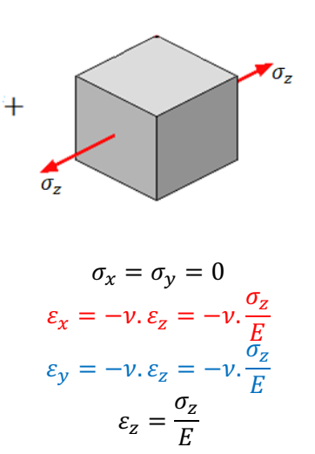
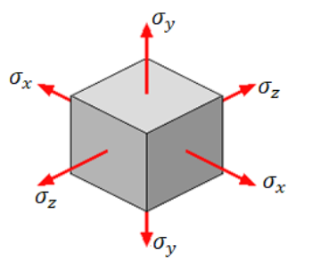
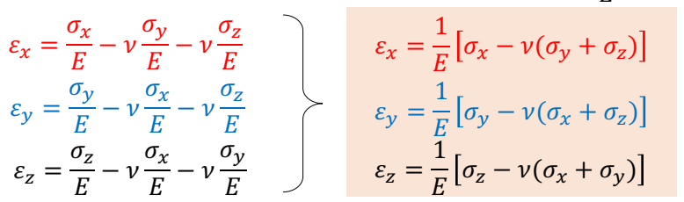



Çok eksenli yükleme ve genelleştirilmiş hooke kanunu
Bu noktaya kadar sürekli olarak tek yönde etki eden eksenel yükleme altında gerilme ve şekil değiştirmeler incelendi. Fakat daha önce ifade edildiği üzere bir noktada birbirinden bağımsız 3 normal 3 kayma gerilmesi olmak üzere 6 farklı gerilme bileşeni bulunmaktadır. Bu sebeple tam bir gerilme halini dikkate alan genel bir Hooke bağıntısına ihtiyaç duyulmaktadır. Bu amaçla öncelikle 3 yöndeki normal gerilmeleri aynı anda dikkate alalım. Homojen, izotropik ve elastik sınırlar içerisinde bir cisim için süperpozisyon prensibini kullanarak gerilme halini 3 farklı gerilme halinin toplamı şeklinde ifade edebiliriz.
$$≡$$
$$+$$
$$+$$
Böylece genel normal gerilme halinde genel Hooke kanunu:

Slide 14



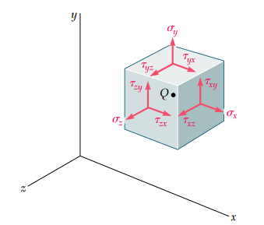
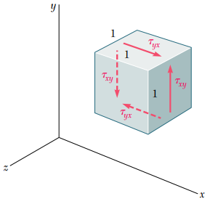
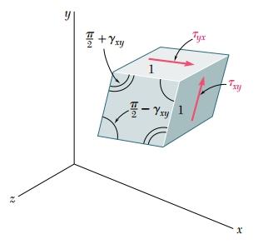
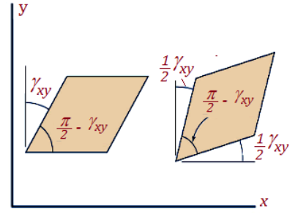
Çok eksenli yükleme ve genelleştirilmiş hooke kanunu
Üç eksendeki normal gerilme hali Hooke kanunu için en genel hal değildir. En genel halinde Hooke kanunu için kayma gerilmeleri de dikkate alınmalıdır. Kayma gerilmeleri ($τ_{xy}$ , $τ_{yz}$ , $τ_{xz}$) kayma şekil değiştirme açılarına ($γ_{xy}$ , $γ_{yz}$ , $γ_{zx}$) sebep olur. Elastik sınırlar içerisinde, her bir kayma gerilmesi ile kayma şekil değiştirmesi açısı arasında doğrusal (lineer) bir bağıntı vardır. Bu bağıntı
şeklinde yazılabilir. Bu ifade kayma gerilmesi ve kayma şekil değiştirmesi için Hooke kanunudur. Malzeme sabiti G kayma modülü olarak adlandırılır ve kayma şekil değiştirmesi radyan cinsinden ölçülen birimsiz bir nicelik olduğu için G modülü de E’ ye benzer olarak gerilme birimindedir.
Genel gerilme hali
Kayma gerilmeleri (xy)
Kayma şekil değiştirmeleri

Slide 15
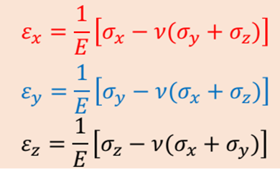

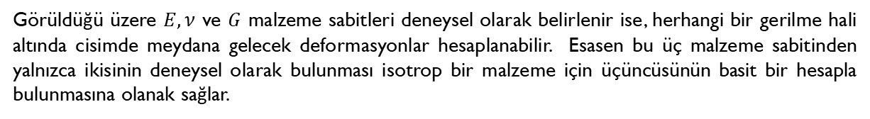



Çok eksenli yükleme ve genelleştirilmiş hooke kanunu
Böylece homojen, izotrop ve lineer sınırlar içinde bir malzeme için en genel haliyle Hooke kanunu elde edilmiş olur. Dikkat edileceği üzere, normal gerilmelerin kayma şekil değiştirmeleri üzerinde bir etkisi yoktur. Aynı şekilde kayma gerilmelerinin de normal şekil değiştirmeler üzerinde etkisi yoktur. Konunun başında ifade edildiği haliyle $σ=Eε$ denklemi, genel Hooke kanununda yalnızca bir yönde normal gerilme olması halinde ortaya çıkmaktadır.
Görüldüğü üzere $E,ν$ ve $G$ malzeme sabitleri deneysel olarak belirlenir ise, herhangi bir gerilme hali altında cisimde meydana gelecek deformasyonlar hesaplanabilir. Esasen bu üç malzeme sabitinden yalnızca ikisinin deneysel olarak bulunması isotrop bir malzeme için üçüncüsünün basit bir hesapla bulunmasına olanak sağlar.
Son olarak izotropik bir cisimde ısı değişimlerinden ötürü meydana gelecek şekil değiştirmeler yukarıdaki bağıntılara eklenebilir. Isı değişimi izotropik malzemelerde açı değişimi doğurmaz ve her yönde eşit boy değişimlerine sebep olur. Malzemenin ısı genleşme katsayısı $α$ ($1/Co$)olmak üzere başlangıç ve son sıcaklık değerleri ile şekil termal şekil değiştirme oranları;
$$ε_{x}=α(t−t_{0})$$
$$ε_{y}=α(t−t_{0})$$
$$ε_{z}=α(t−t_{0})$$

Slide 16
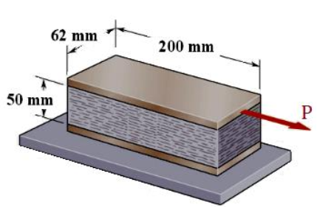


ÖRNEK
Dikdörtgen prizma şeklindeki yumuşak bir malzemeden imal edilmiş 50mm x 62mm x 200mm boyutlarındaki bir blok, iki rijit plaka arasına yapıştırılmıştır. Alt plaka sabit iken, üst plakaya bir P kuvveti uygulanmıştır. P’nin etkisi ile üst plaka 1 mm hareket ettiğine göre; malzemedeki ortalama kayma şekil değiştirmesi açısını ve uygulanan P kuvvetini bulunuz. (G = 630 MPa)

Slide 17



ÖRNEK
Şekildeki plakanın üzerine $d=225$mm çapında bir çember çizilmiştir. 18 mm kalınlığındaki plakada düzlemsel kuvvetlerin etkisiyle $σ_{x}$ = 84 MPa ve $σ_{z}$ = 140 MPa’lık gerilmeler meydana gelmiştir. E = 70 GPa ve $ν= 1/3$, olduğuna göre:
a) AB çapındaki, b) CD çapındaki, c) plaka kalınlığındaki değişimleri bulunuz.

Slide 18


ÖRNEK
10x20x30 mm³ boyutlarındaki bir prizmatik elastik eleman, sabit bir oyuğun içine, yüzeyleri temas edecek şekilde yerleştirilmiştir. Bu elemanın dış yüzeyine x eksenine
paralel, $F=−60 kN$luk basınç kuvveti uygulanmıştır. Sürtünmeler ihmal edilebilir. Buna göre her bir kenar uzunluğundaki değişim miktarlarını hesaplayınız.
$E=100GPa$, $ν = 0.3$

